Slide 1
Họ và tên: Nguyễn Tiến Hải MSV: 201403932
Bài Báo Cáo

Slide 2
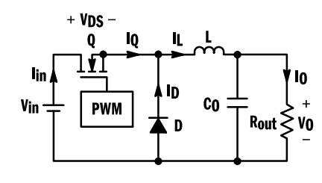
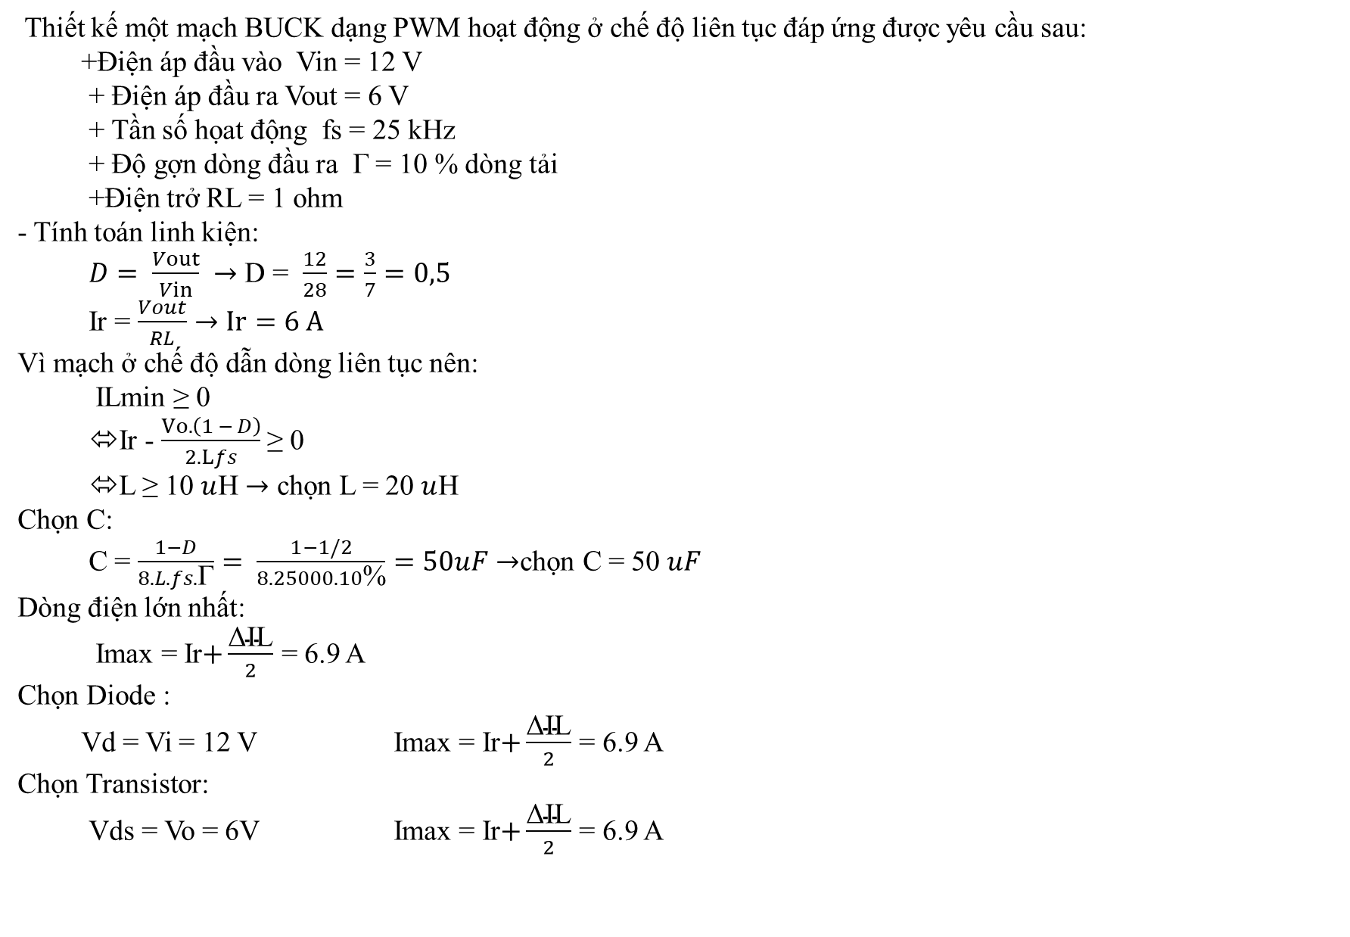
Thiết kế một mạch BUCK dạng PWM hoạt động ở chế độ liên tục đáp ứng được yêu cầu sau:
+Điện áp đầu vào Vin = 12 V
+ Điện áp đầu ra Vout = 6 V
+ Tần số họat động fs = 25 kHz
+ Độ gợn dòng đầu ra Γ = 10 % dòng tải
+Điện trở RL = 1 ohm
- Tính toán linh kiện:
$D= \frac{Vout}{Vin} →$ D = $\frac{12}{28}=\frac{3}{7}=0,5$
Ir = $\frac{Vout}{RL}→Ir=6 A$
Vì mạch ở chế độ dẫn dòng liên tục nên:
ILmin ≥ 0
⬄Ir - $\frac{Vo.\left(1 − D\right)}{2.Lfs}$ ≥ 0
⬄L ≥ 10 $u$H $→$ chọn L = 20 $u$H
Chọn C:
C = $\frac{1−D}{8.L.fs.\text{Γ}}= \frac{1−1/2}{8.25000.10\text{\%}}=50uF$ $→$chọn C = 50 $uF$
Dòng điện lớn nhất:
Imax = Ir$+\frac{\text{ΔIL}}{2}$ = 6.9 A
Chọn Diode :
Vd = Vi = 12 V Imax = Ir$+\frac{\text{ΔIL}}{2}$ = 6.9 A
Chọn Transistor:
Vds = Vo = 6V Imax = Ir$+\frac{\text{ΔIL}}{2}$ = 6.9 A

Slide 3
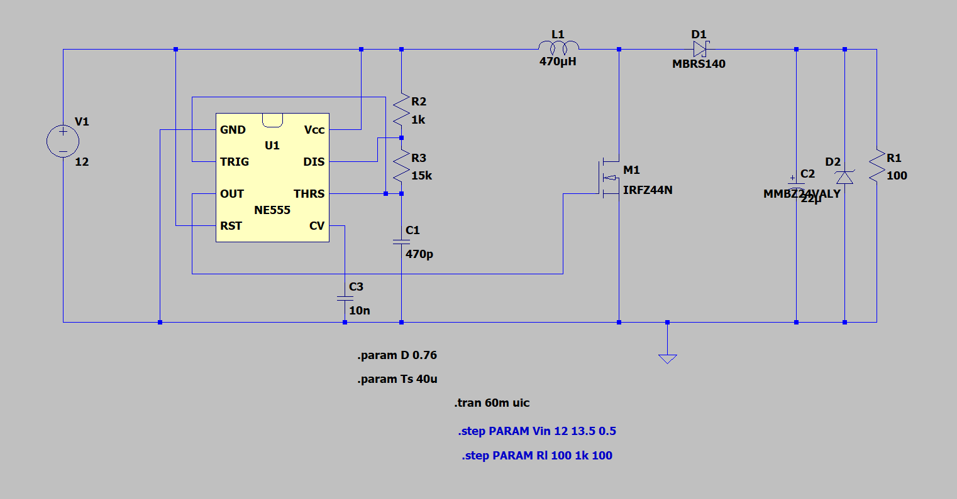
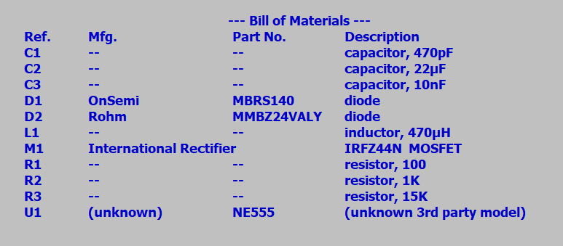
Mạch Buck :
Chú thích:
Lệnh tạo một tín hiệu xung : PULSE(điện áp thấp , điện áp cao , thời gian ,thời giann tăng sườn xung , thời gian giảm sườn xung , T on , chu kì )
.param D = 0.76 đặt giá trị của tham số D thành 0.5
.param Ts = 40u đặt giá trị của tham số TS thành 40u
.tran 60m mô phỏng mạch điện trong khoảng thời gian 60m giây

Slide 4
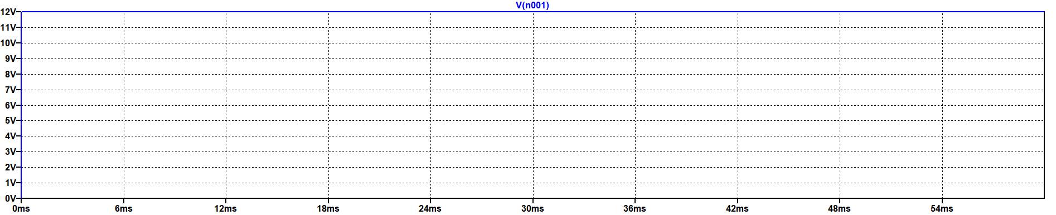
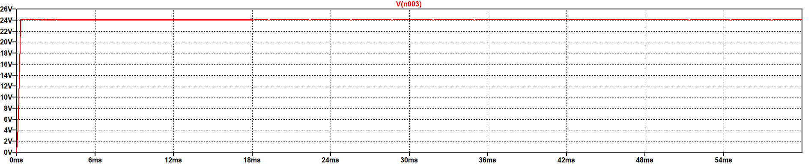
Điện áp đầu vào của mạch:
Điện áp đầu ra của mạch:
Nhận xét:
Điện áp đầu ra của mạch không được như mong muốn ban đầu là 24V

Slide 5
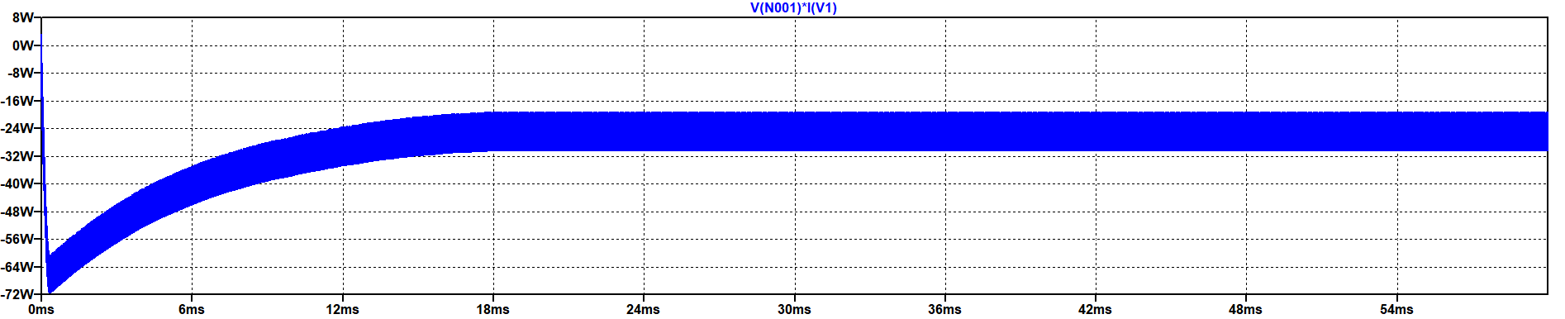
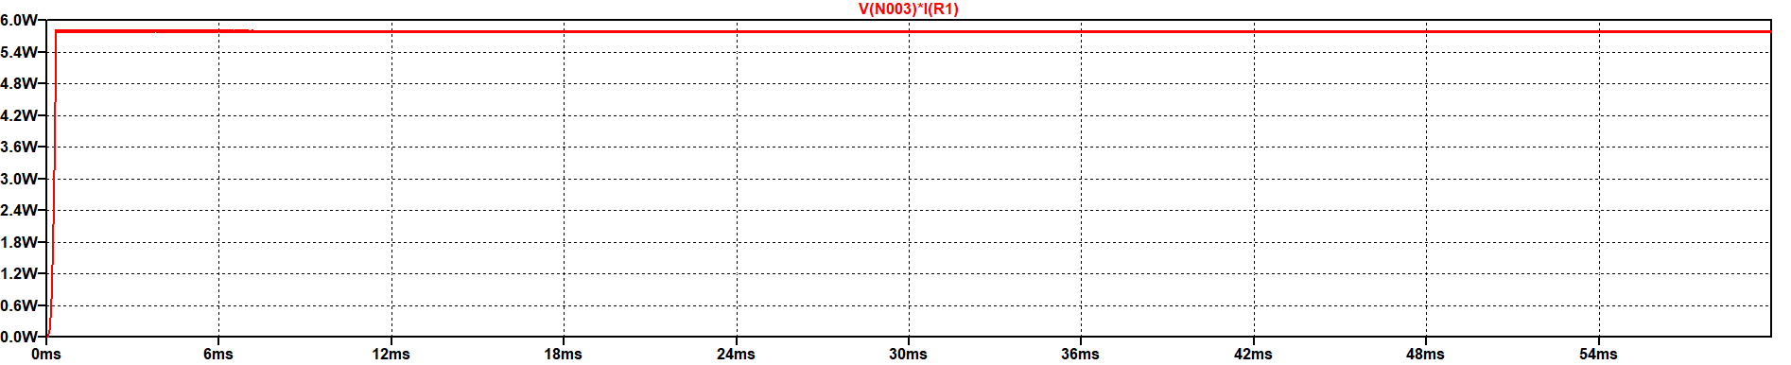
Công suất vào:
Công suất ra:
Nhận xét :
Ta thấy sau khoảng thời gian thì công suất dần ổn định

Slide 6
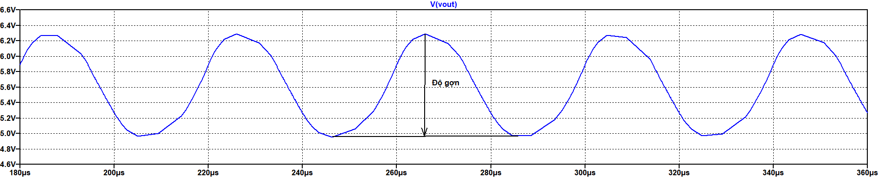
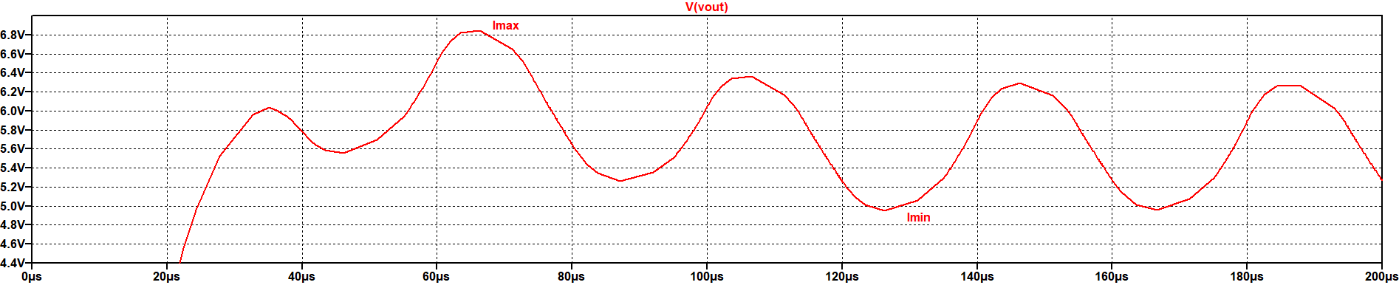
Độ gợn điện áp :
Giá trị ILmax và ILmin:
Nhận xét :
Ta thấy các giá trị do được bằng với các giá trị ta tính toán

Slide 7
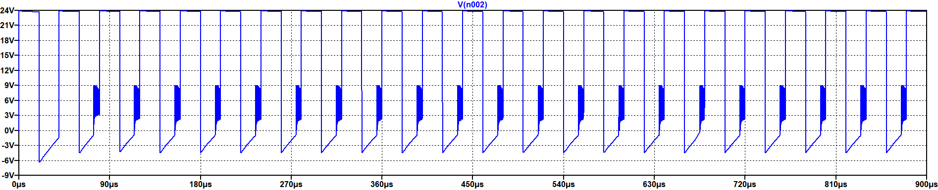
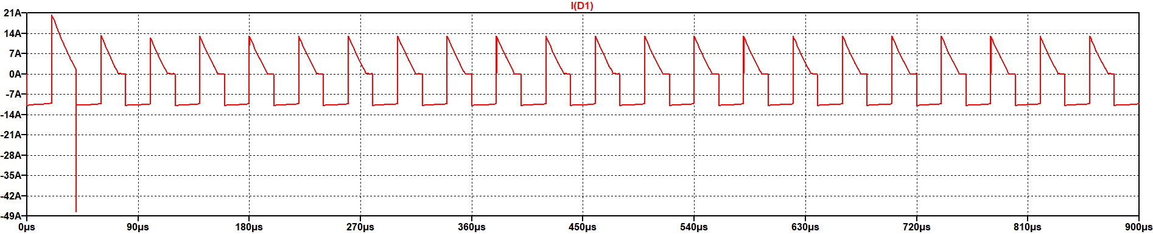
Xung phát ra ở nguồn V2:
Dòng đi qua diode:

Slide 8
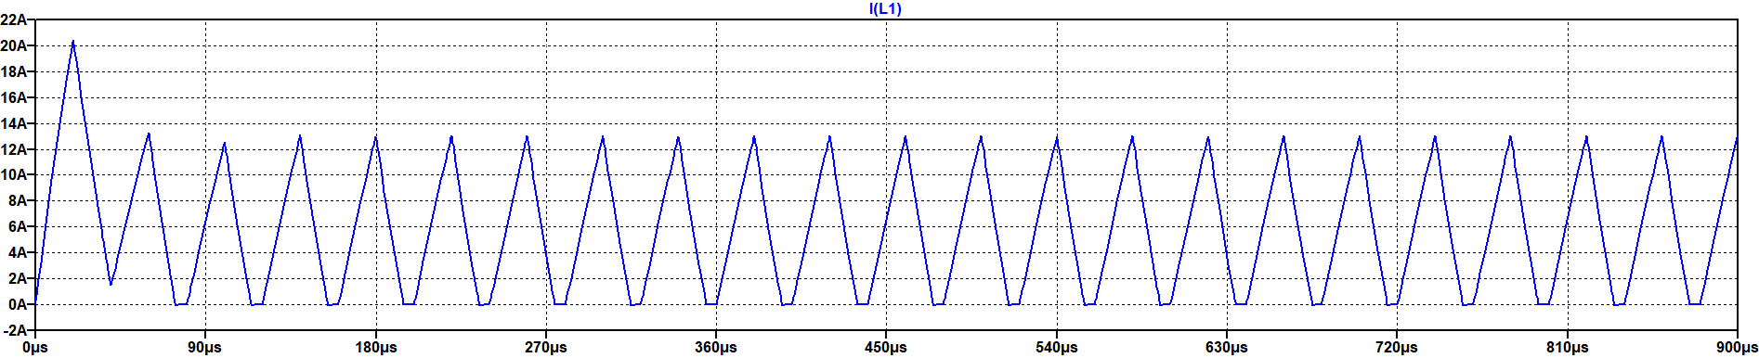
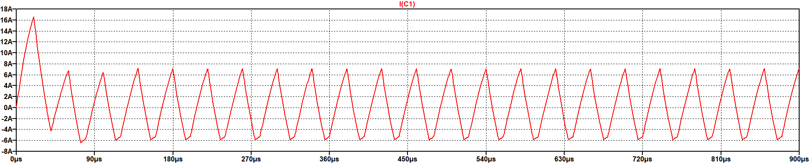
Dòng qua cuộn cảm:
Dòng đi qua tụ:
Nhận xét :
Ta thấy dòng đi qua diode, cuộn cảm, tụ mất khoảng 60 us và dần ổn định lại

